Slide 1
Building Resilient Value Chains

Slide 2
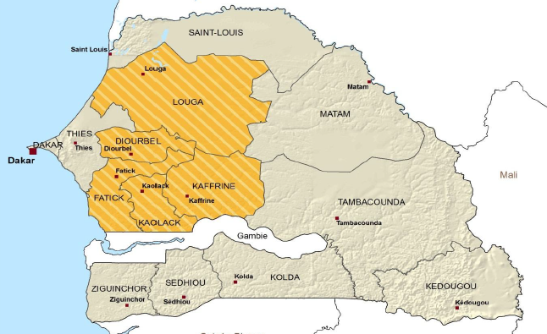
Résumé du projet
Zones cibles: 5 régions
Objectif global: Contribuer à l’amelioration de la situation économique et de l’environnement écologique des communautés rurales.
Objectif de développement : Améliorer la sécurité alimentaire des petits exploitants ainsi que leur resilience face à la degradation de l’environnement et à la variabilité du climat.
Bénéficiaires ciblés: 5 250 exploitations familiales, environ 52 500 personnes concernées (Femmes: 40%; Jeunes:30%)
Composantes
Appui aux plateformes multipartites
Mise à l’échelle des bonnes pratiques durables et résilientes
Suivi-évaluation de l’impact environnemental et des résultats du projet

Slide 3
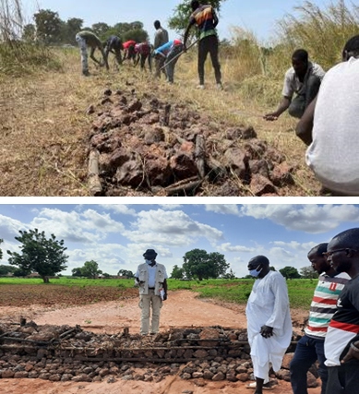
TERRE : des solutions durables pour la restauration des terres et la résilience à la sécheresse
GDT: Superficies traitées par CES/DRS
Terres exondées traitées: 650 ha (cible 800 ha)
Cordons pierreux : 30 km (cible 37,5 km)
Diguettes en cadre : 324 (cible 404)
Plants reboisés sur les berges des vallées: 9049 (cible 11 000)
276 personnes formées en techniques de réalisation d’ouvrages anti érosifs
Notes:
Mettez en évidence l'expérience de votre projet en matière de promotion de solutions durables pour la restauration des terres et la résilience à la sécheresse, y compris les principaux résultats cumulés depuis le début du projet sur les indicateurs environnementaux (par exemple, les indicateurs de base du FEM-7).

Slide 4
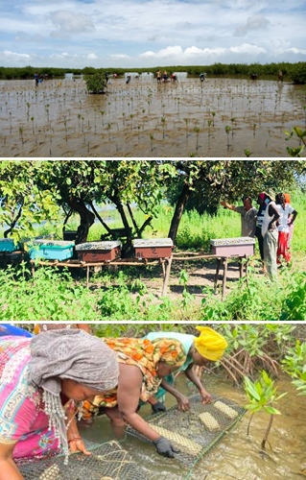
TERRE : des solutions durables pour la restauration des terres et la résilience à la sécheresse
GDT: Réhabilitation mangroves
250 ha de mangroves reboisées et/ou régénérées
400 ha de mangroves conservées grâce à l’installation de 680 ruches
100 ha de mangroves conservées grâce à l’installation de 35 km de guirlande
128 personnes formées en techniques de modernes apicoles et ostréicoles

Slide 5
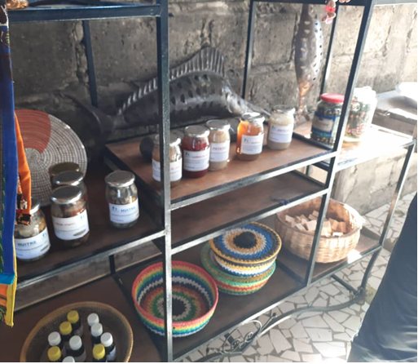
La VIE : améliorer les moyens de subsistance des populations rurales
Contribution à la création d’emplois et à la génération de revenus.
Huitres séchées et miel de mangrove : sources de revenus.
2000 FCFA/ douzaine d’huitres séchées (au lieu de 3000 FCFA/ kg avant).
3,7 tonnes d’huitres pour un chiffre d’affaires de 15 millions de FCFA
Impacts directs sur l’éducation selon les bénéficiaires: « Ma vie a beaucoup changé, je peux maintenant payer les études de mes enfants »
Emplois des jeunes avec les travaux de CES/DRS durant la pandémie en 2020.
Réhabilitation mosquée
Emplois : 70 % de la chaîne de valeur locale
Revenus : 7 500 FCFA/ jour (13,40 USD)
Ostréiculture

Slide 6
La VIE : égalité des sexes et autonomisation des jeunes
Discrimination positive au profit des femmes et des jeunes dans le choix des bénéficiaires.
Participation d’au moins 25% de jeunes et 40% de femmes dans les sessions de sensibilisation.
Productions d’articles sur le genre et les réalisations du projet dans le bulletin info filières du projet.
Renforcement du leadership des femmes à travers des formations ciblées.

Slide 7
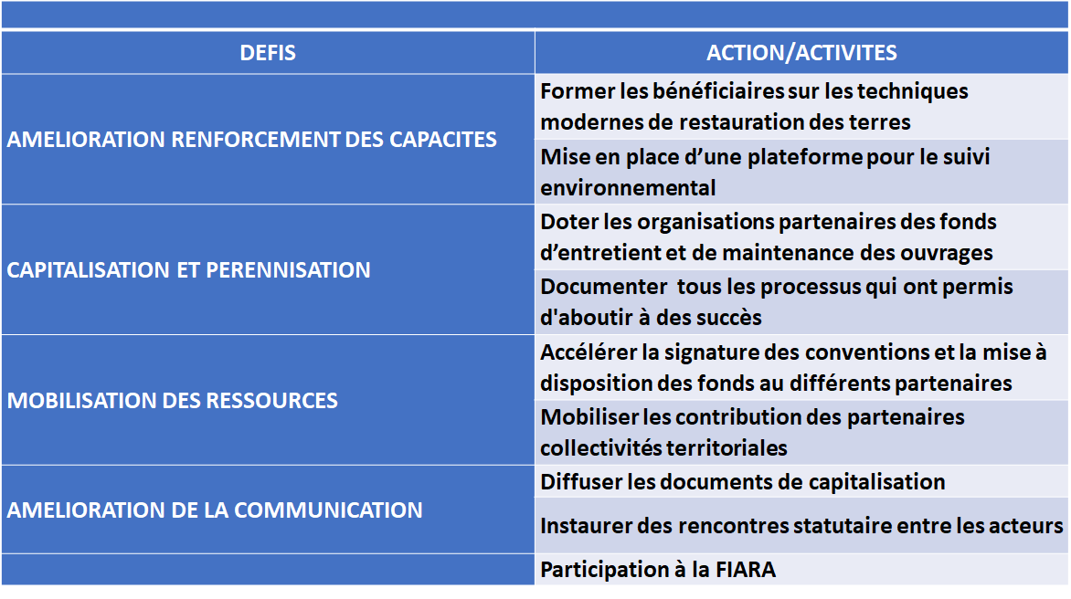
HÉRITAGE : défis rencontrés et comment ils ont été relevés

Slide 8
HÉRITAGE : leçons apprises et conseils pour d'autres initiatives
Etudes techniques et DAO (au moins 50%) à réaliser avant démarrage du projet pour éviter les retards dans la construction des infrastructures
Plan de commercialisation (reconditionnement, marketing et commercialisation) pour une meilleure valorisation économique des produits oestréicoles. Comme exemple : l’obtention de l’autorisation FRA.
Visites d’échanges pour l’apprentissage mutuel et le partage d’expériences pour les apiculteurs, GIE ou groupements de femmes.
La technique de reboisement de l’Avicennia.
La technique de régénération naturelle assistée, application en milieu mangrove.

Slide 9
Thank you!!!

Slide 10











www
resilientfoodsystems.co
ResFoodSystems
ResilientFoodSystems
Soutenu par :
Dirigé par :
En partenariat avec :

